Slide 1
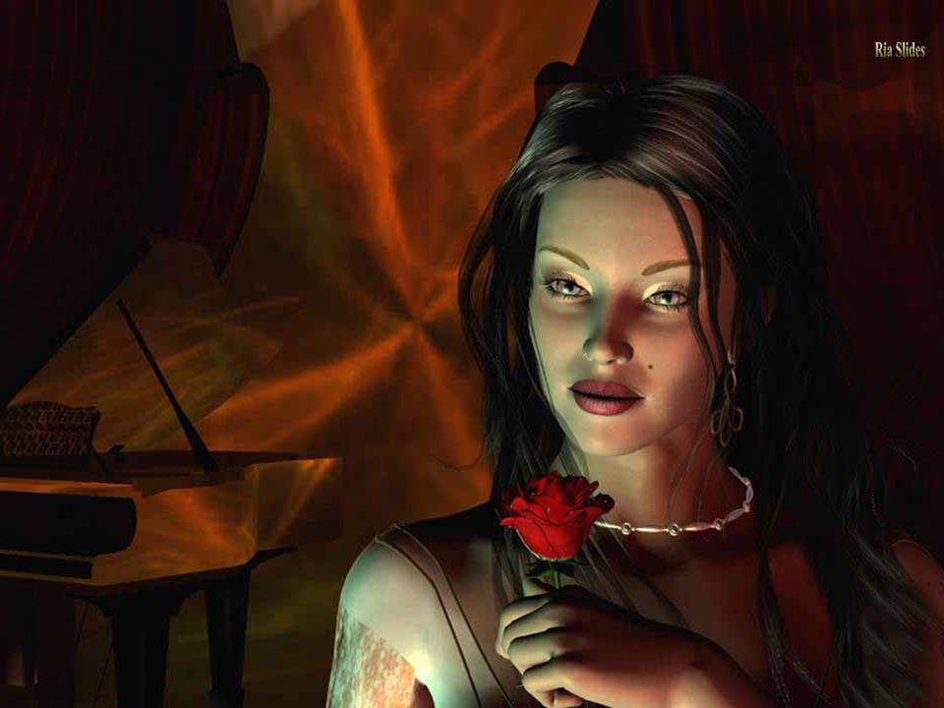
FORMATAÇÃO: DOROTÉIA GOMES
Da gente
que eu
gosto.
CLICAR

Slide 2
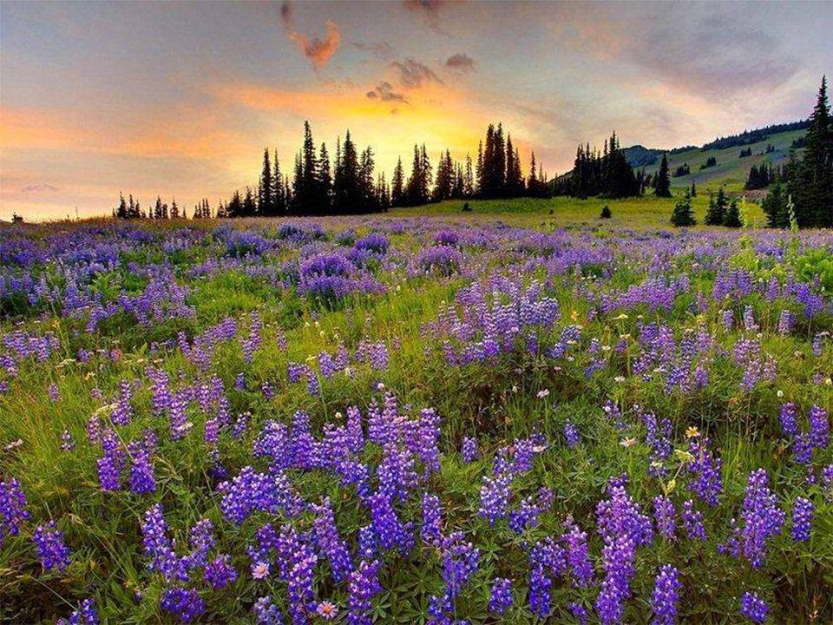
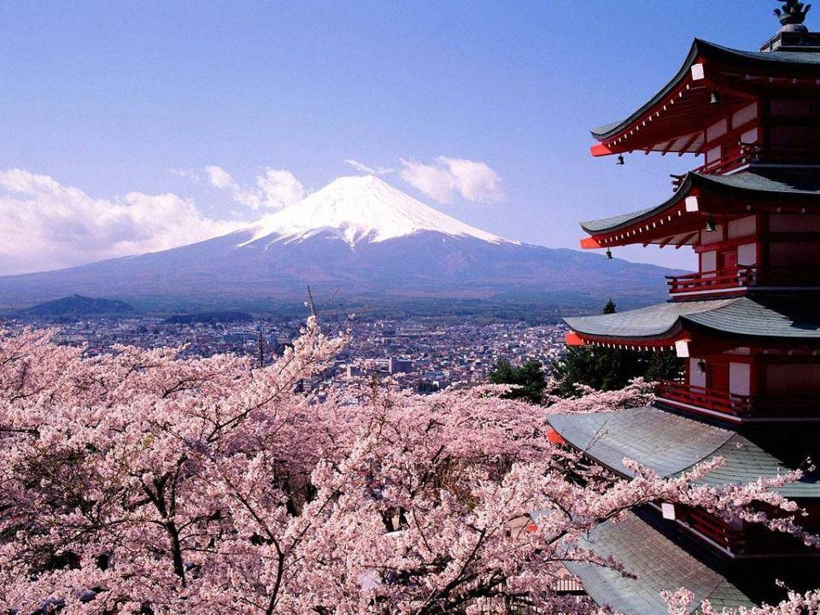
Eu gosto de gente que vibra , que não tem
que ser empurrada, que não tem que dizer
que faça as coisas, mas que sabe o que tem
que fazer e que faz. A gente que cultiva seus
sonhos até que esses sonhos se apoderam de
sua própria realidade.

Slide 3
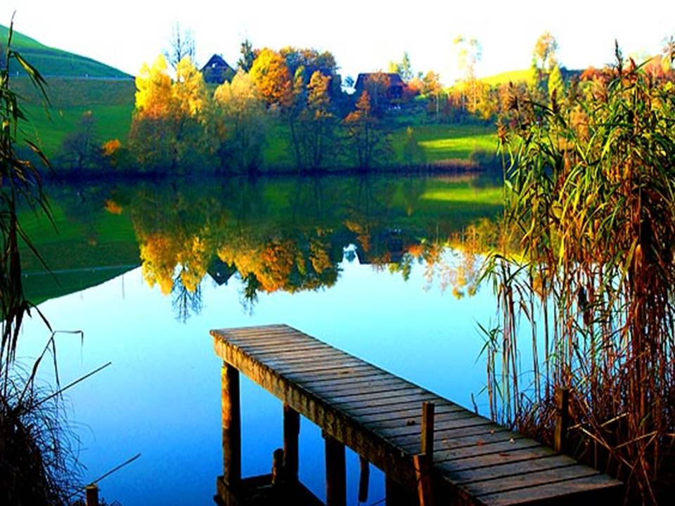
Eu gosto de gente com capacidade para assumir
as consequências de suas ações, de gente que
arrisca o certo pelo incerto para ir atrás de um
sonho, que se permite, abandona os conselhos
sensatos deixando as soluções nas mãos de Deus.

Slide 4
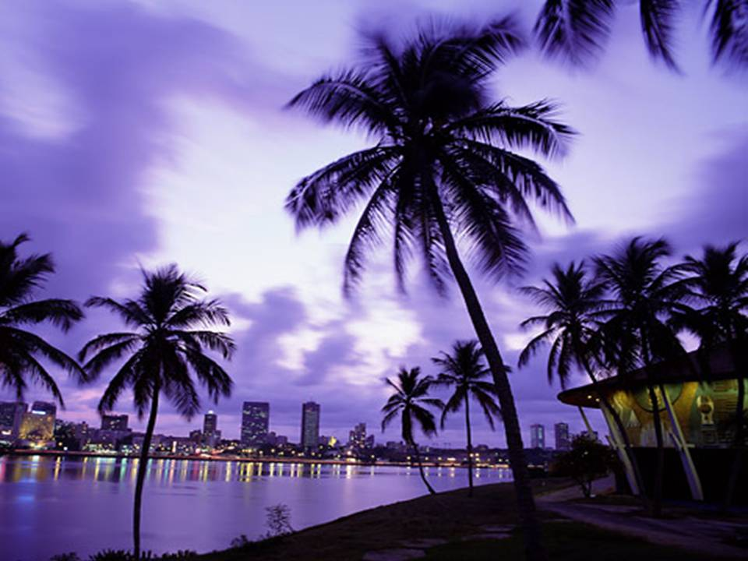
Eu gosto de gente que é justa com sua gente
e consigo mesma, da gente que agradece
o novo dia, as coisas boas que existem em
sua vida, que vive cada hora com bom ânimo
dando o melhor de si, agradecido de estar vivo,
de poder distribuir sorrisos, de oferecer suas
mãos e ajudar generosamente sem esperar
nada em troca.

Slide 5

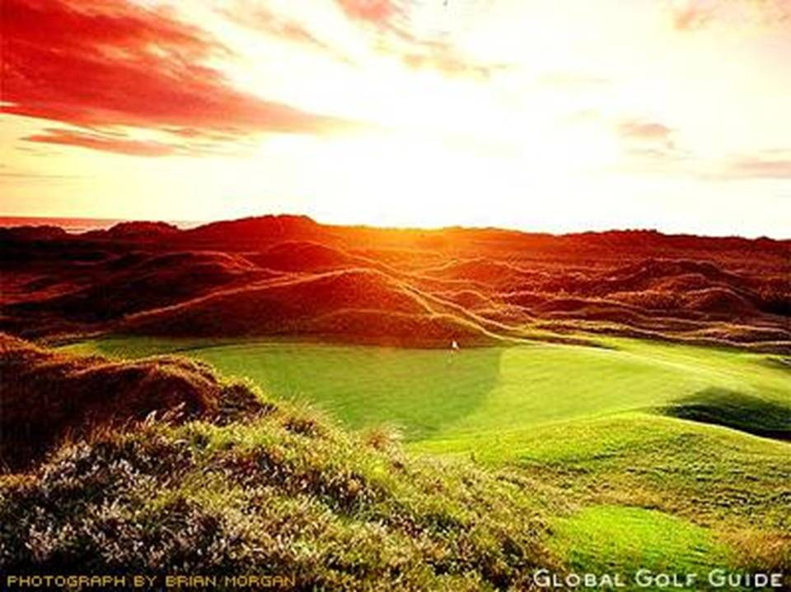
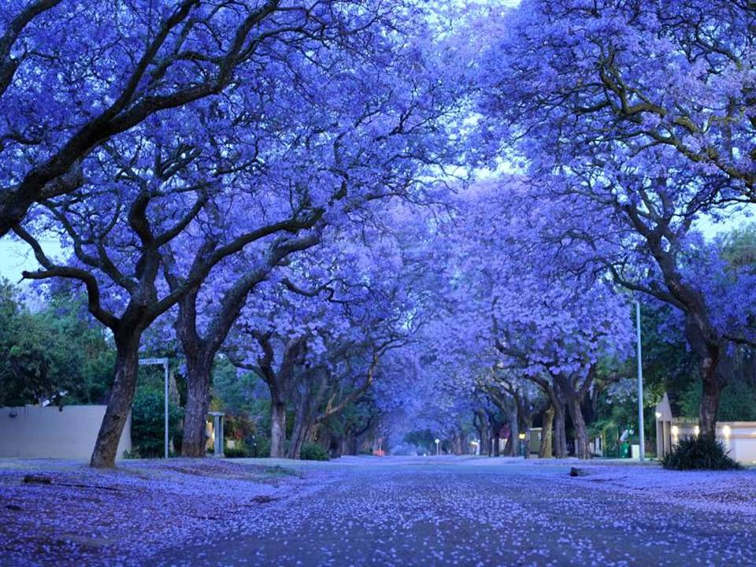
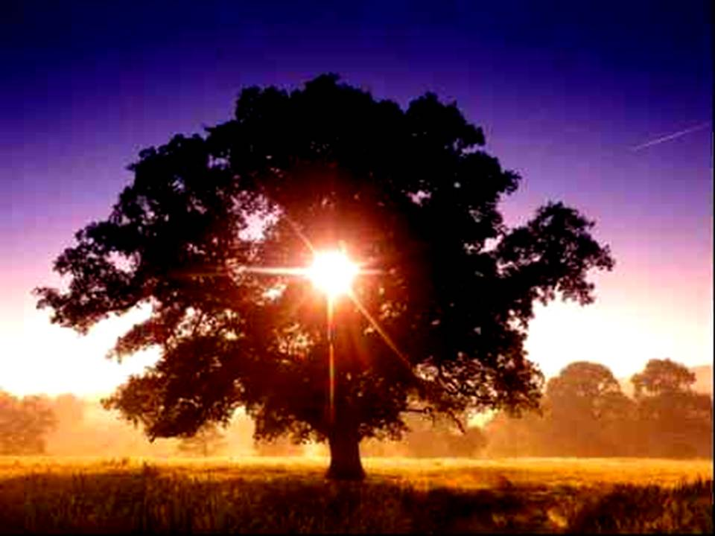
Eu gosto da gente capaz de me criticar construtivamente
e de frente, mas sem me lastimar ou me ferir. Da gente
que tem tato. Gosto da gente que possui sentido
de justiça. A estes chamo de meus amigos.

Slide 6
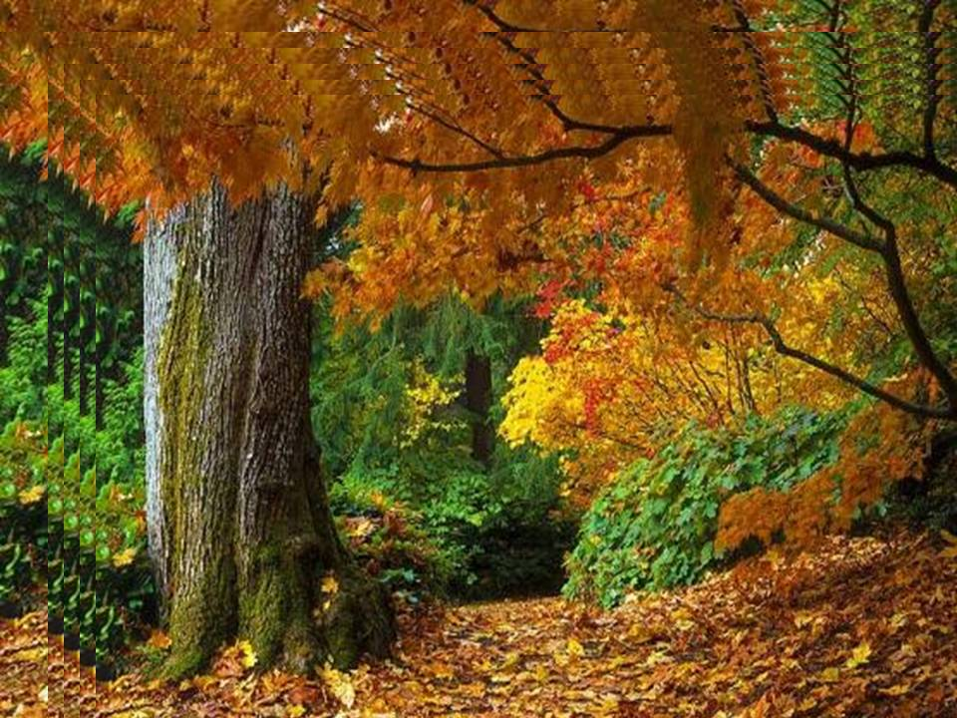
Eu gosto da gente que sabe a importância
da alegria e a pratica. Da gente que por
meio de piadas nos ensina a conceber a
vida com humor. Da gente que nunca
deixa de ser animada.

Slide 7
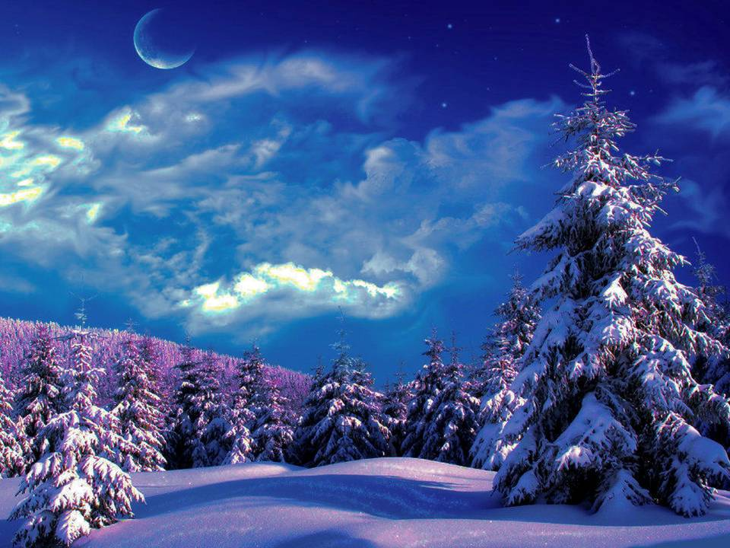
Eu gosto de gente sincera e franca, capaz de se por
com argumentos razoáveis a qualquer decisão.

Slide 8
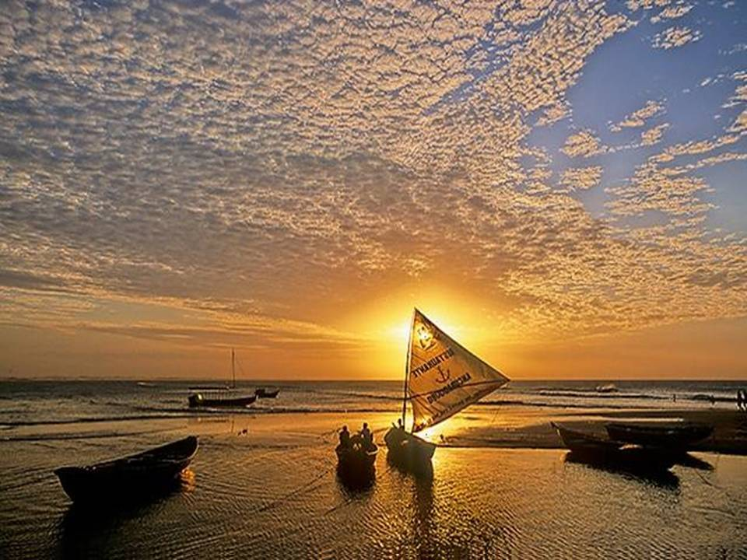
Eu gosto de gente fiel e persistente, que não descansa
quando se trata de alcançar objetivos e ideais.

Slide 9
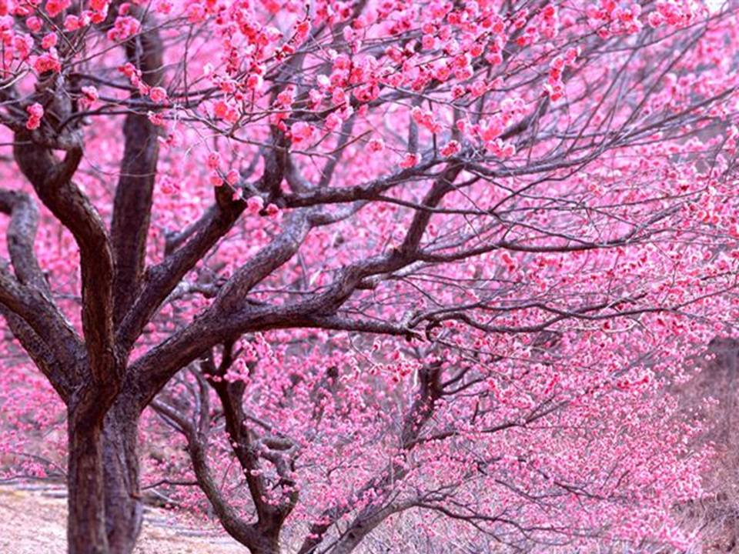
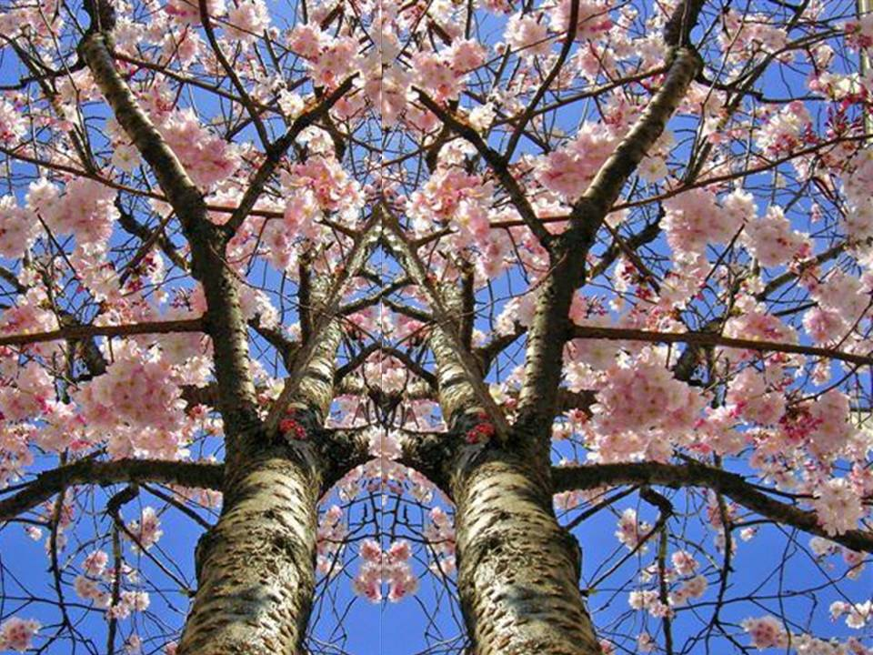
Eu gosto de gente de critério, a que
não se envergonha em reconhecer
que se equivocou ou que não se sabe
algo. De gente que, ao aceitar seus
erros, se esforça genuinamente por
não voltar a cometê-los. De gente que luta contra diversidades. Gosto de gente que busca soluções.

Slide 10
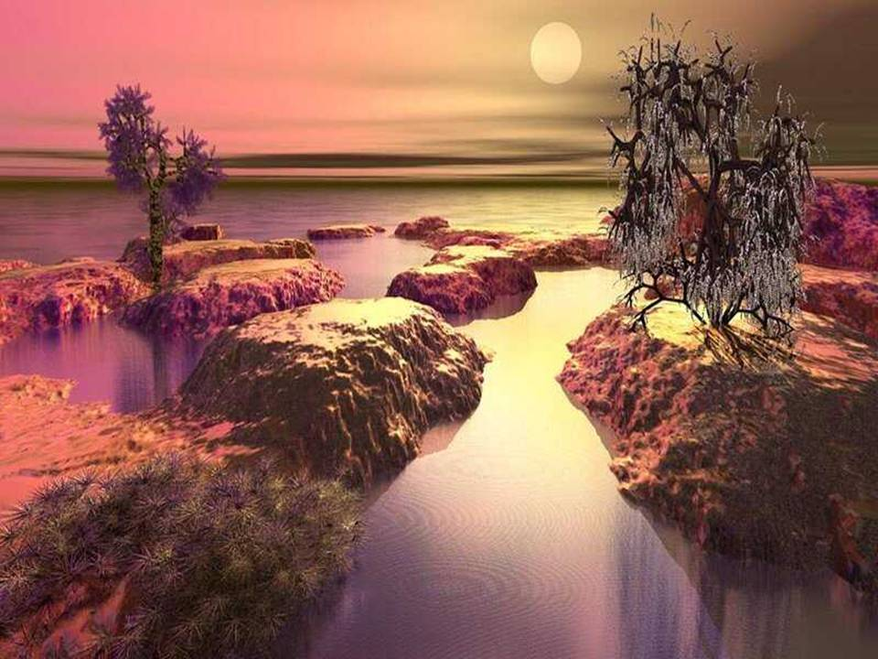
Eu gosto de gente que pensa e medita internamente.
De gente que valoriza seus semelhantes, não por um
estereotipo social, nem como se apresentam. De gente
que não julga, nem deixa que outros julguem. Gosto
de gente que tem personalidade.

Slide 11
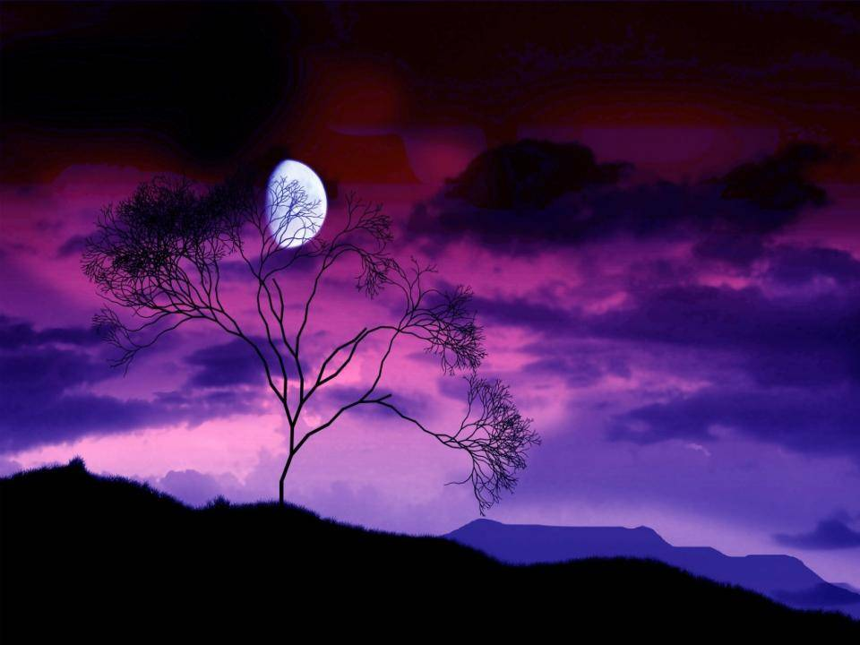
Eu gosto de gente que é capaz de entender que o maior
erro do ser humano é tentar arrancar da cabeça aquilo
que não sai do coração.

Slide 12
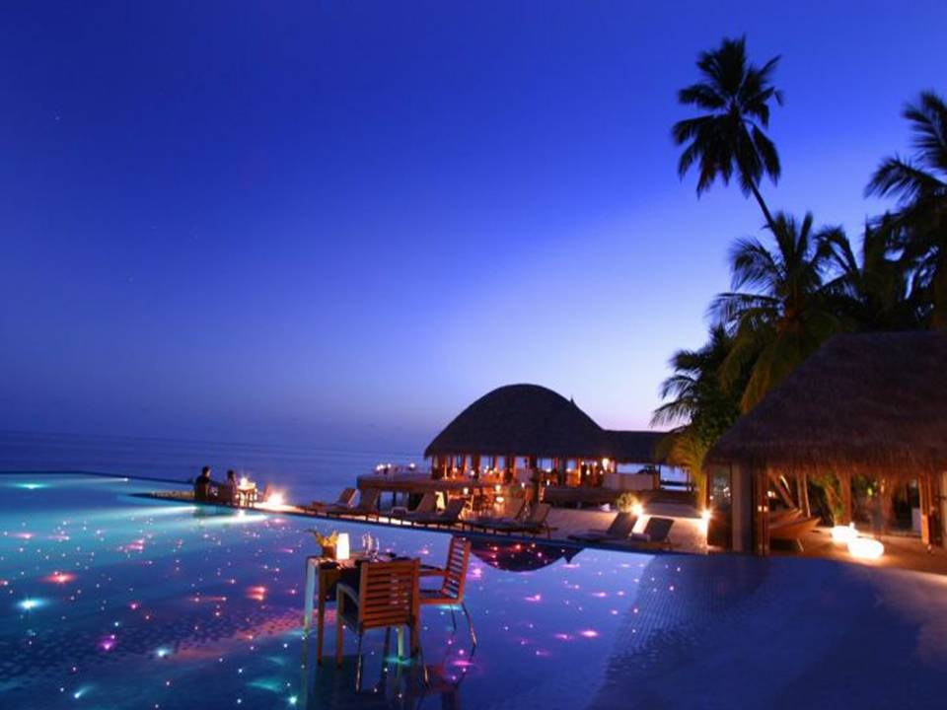
A sensibilidade, a coragem, a solidariedade, a bondade,
o respeito, a tranquilidade, os valores, a alegria,
humildade, a fé, a felicidade, o tato, a confiança,
a esperança, o agradecimento, a sabedoria, os sonhos,
o arrependimento e o amor para com os demais
e consigo próprio são coisas fundamentais para
se chamar GENTE.

Slide 13
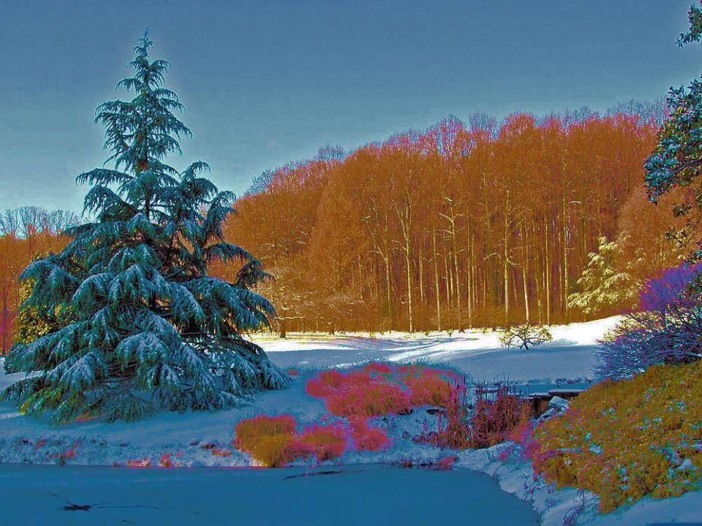
Com gente como essa, me comprometo
para o que seja pelo resto de minha vida...
Já que, por tê-los junto de mim, me dou
por bem retribuído.

Slide 14
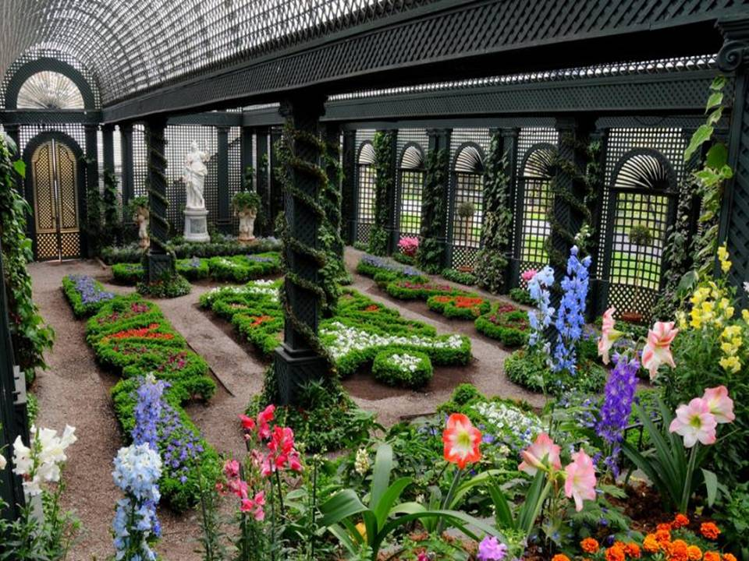
Impossível ganhar sem saber perder.
Impossível andar sem saber cair.
Impossível acertar sem saber errar.
Impossível viver sem saber reviver.

Slide 15
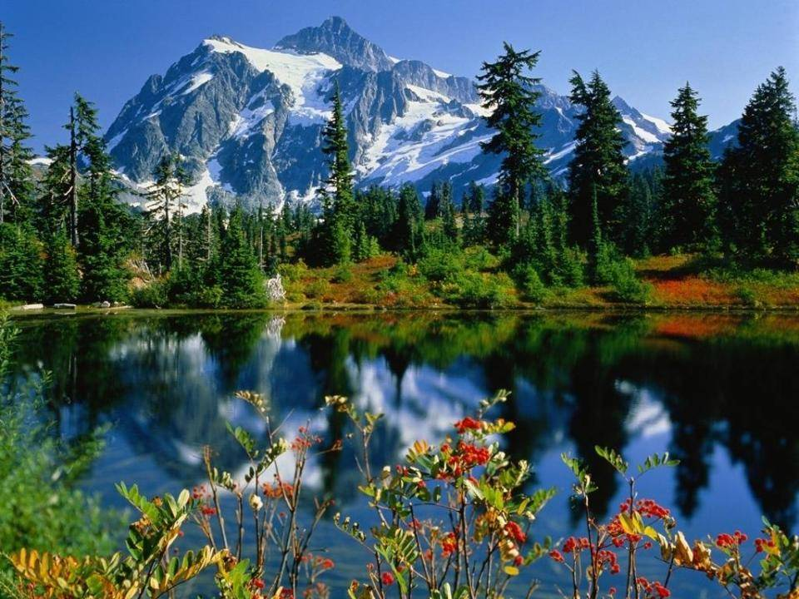
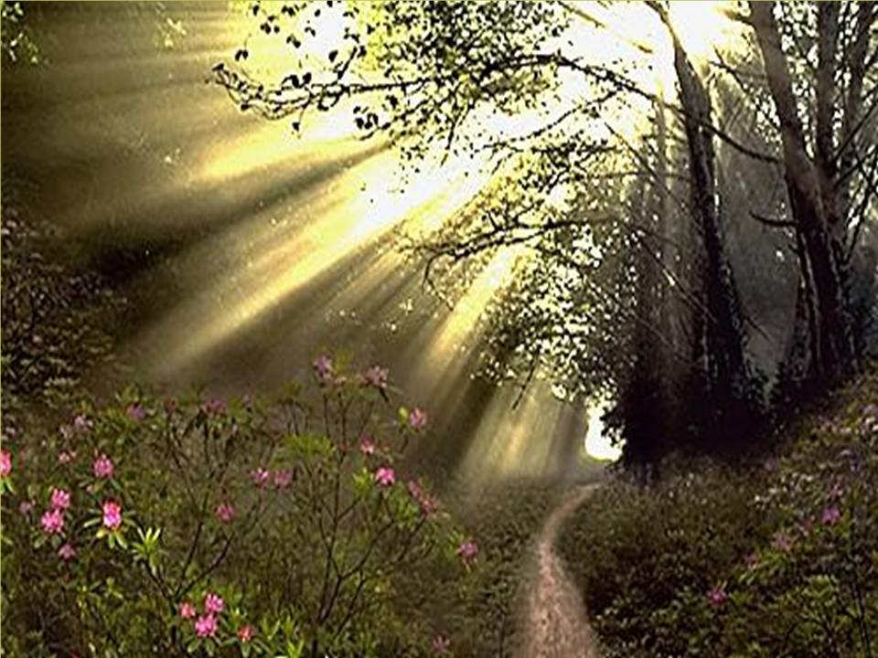
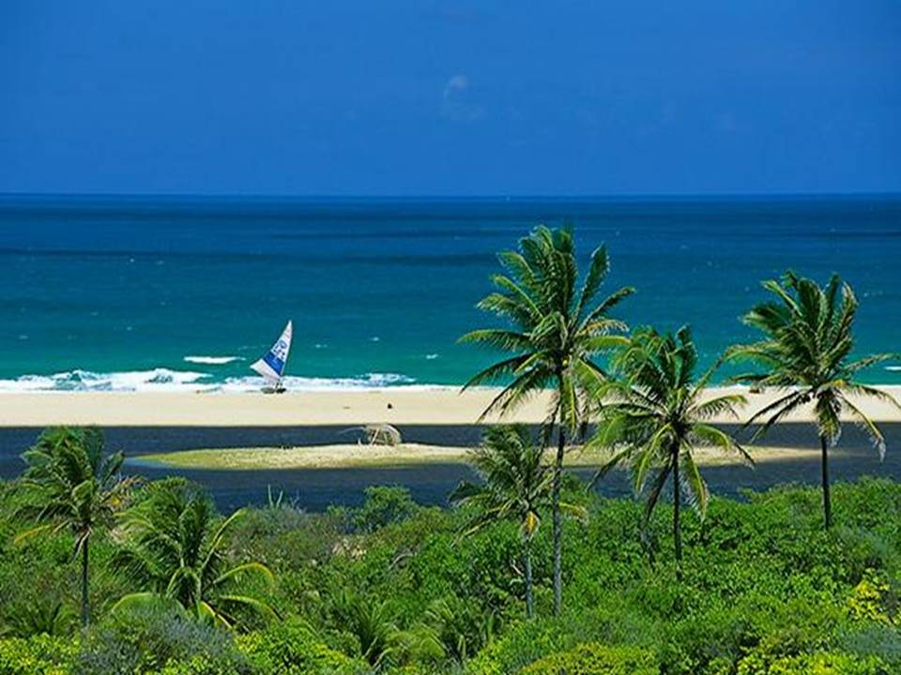
A glória não consiste em não cair nunca,
mas em levantar-se todas as vezes que
seja necessário.

Slide 16
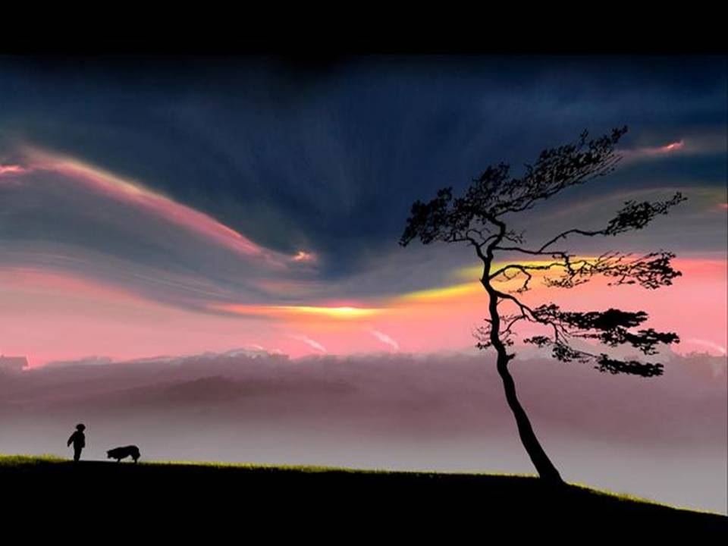
Texto: Da gente que eu gosto.
Autor: Mário Benedetti.
Imagens internet.
Formatação: Dorotéia Gomes.
doroteiagomes06@gmail.com
http://www.doroteiagomes.recantodasletras.com.br
www.sergrasan.com/doroteiagomesslides

